Slide 1

Programación y Laboratorio II
Clase 13
Interfaces

Slide 2
Temario
Interfaces
¿Qué es una interfaz?
Usos y Generalidades
Implementación de interfaces
Definicion e Implementacion
Interfaces Explícitas

Slide 3

01. Interfaces

Slide 4

¿Qué es una Interfaz?
Una interfaz es un medio común que nos permite agrupar funcionalidades que una clase luego podría implementar.
Se puede decir que las interfaces establecen un contrato en el cual las clases que implementan la interfaz están obligadas a implementar sus funcionalidad

Slide 5

Interfaces
Como las interfaces nos permiten tener la funcionalidad separada de la implementación podes tener distintas implementaciones en diferentes clases sin una relación fuerte pero con la misma funcionalidad.

Slide 6
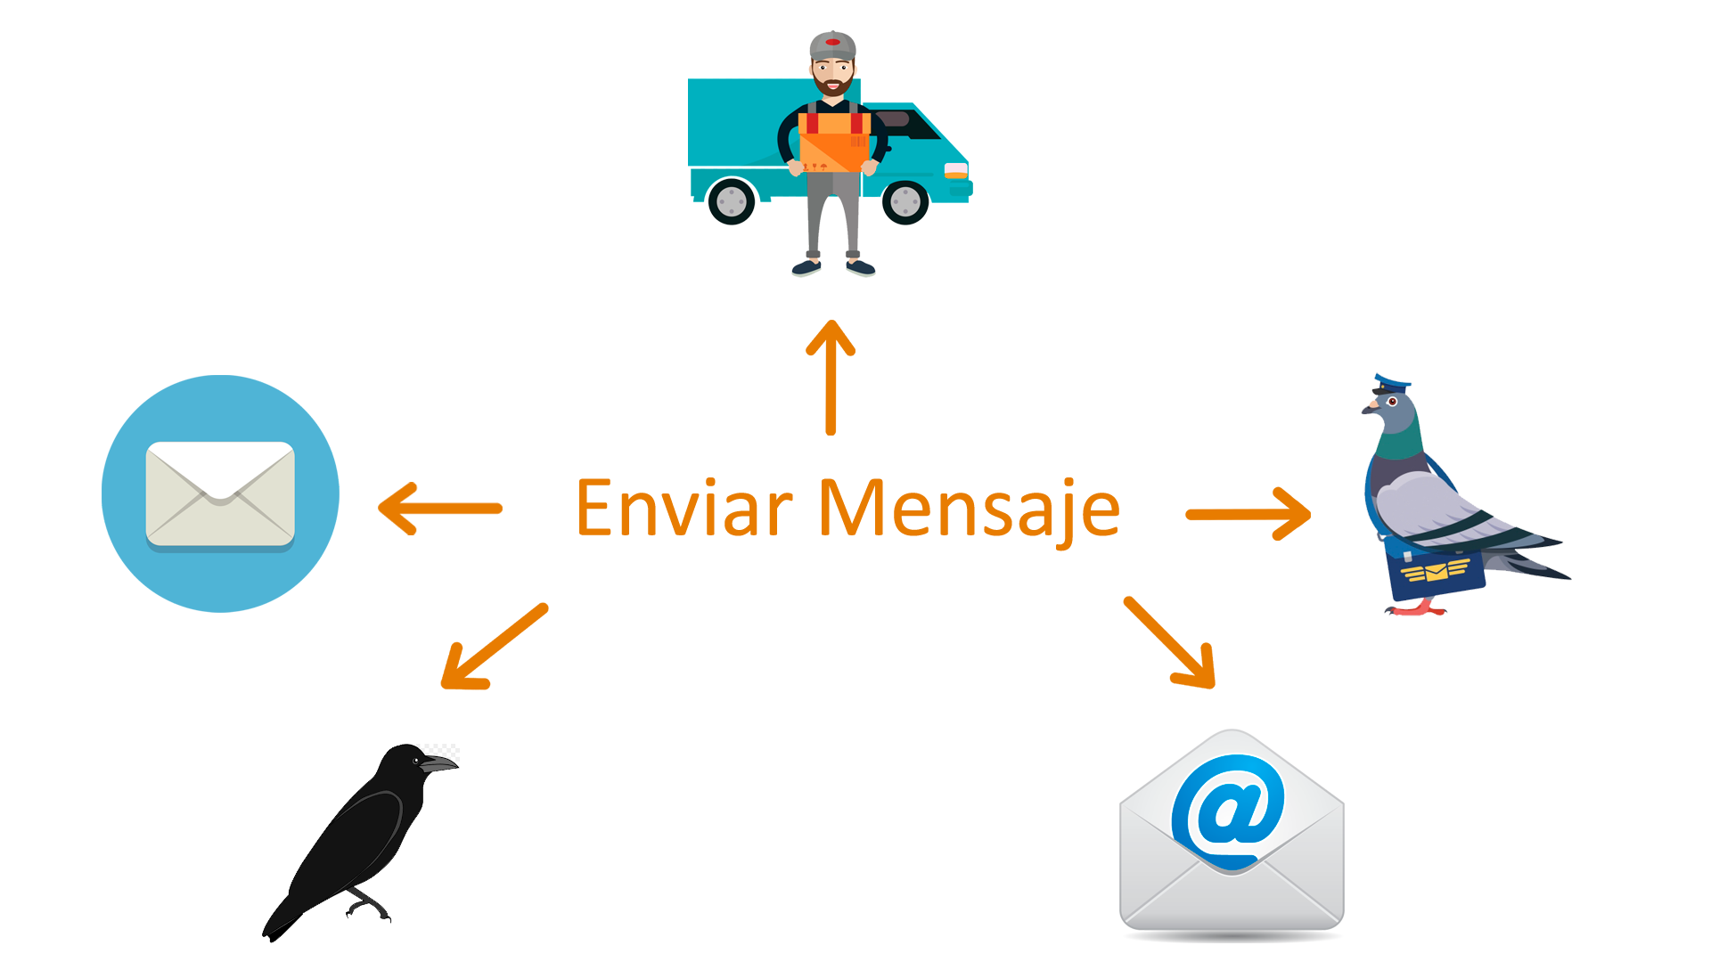

Slide 7
Interfaces
Usos y Generalidades
Nos permiten definir métodos, propiedades, indexadores y eventos.
Una interfaz no permite definir atributos ni constructores.
Una clase puede implementar varias interfaces
Todas las funcionalidades definidas en una interfaz son públicas sin posibilidad de modificación

Slide 8
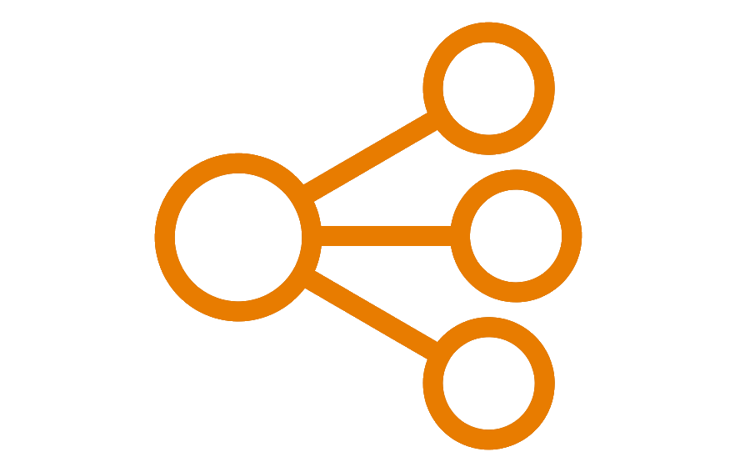
02.
Implementación de interfaces

Slide 9
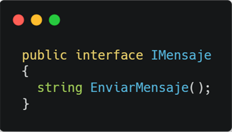
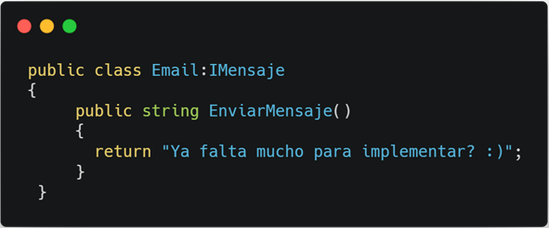
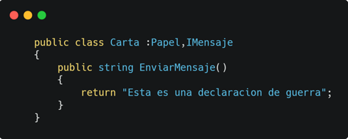
Definicion e Implementacion
Para definir una interfaz declaramos su modificador de visibilidad
seguido de la palabra reservada interface y su nombre, por convención
este siempre comienza con la letra I mayúscula.
Los métodos o propiedades definidos no llevan modificar de visibilidad
Y por defecto van a ser siempre públicos.
Para implementar una interfaz lo único que debemos
hacer es emplear el operador “:” seguido de la interfaz.
Si queremos implementar una interfaz en una clase derivada.
la clase base siempre va a ir primero y luego irá la interfaz
o interfaces separadas por una coma “,”.

Slide 10
Interfaces Explícitas
Usos y Generalidades
Si una clase implementa más de una interfaz que contiene métodos con la misma definición, la llamada a ese método implementa el mismo método y el método específico de la interfaz.
Usando la implementación explícita de una interfaz podemos decirle al compilador el método de que interfaz vamos a implementar y vamos a poder proveer diferente funcionalidad a los métodos de estas distintas interfaces.
Del lado de la interfaz no vamos a ver reflejado ningún cambio ya que los cambios son en las implementaciones de estos métodos.
Otra razón para utilizar interfaces explícitas es ocultar la implementación de los elementos de la interfaz para que no sean fácilmente accesibles.

Slide 11
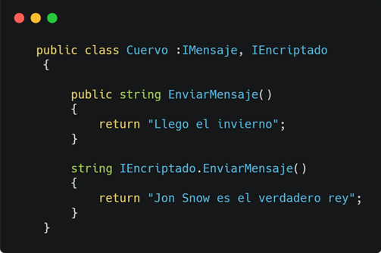
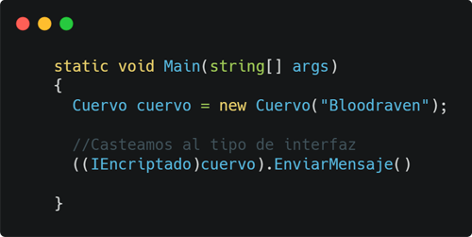
Interfaces Explícitas
Para lograr esto colocamos delante del nombre del método el nombre de la interfaz que estamos implementando y no le indicamos el modificador de visibilidad.
Forma Implícita
Forma Explícita
Para convocar el método o propiedad implementado explícitamente debemos castear nuestro objeto al tipo
de la interfaz.

Slide 12
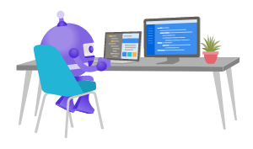
Ejercicios
I01 - Cartuchera
I02 - Control de aduana
https://codeutnfra.github.io/programacion_2_laboratorio_2_apuntes/

Slide 13
Tarea
C01 - La centralita episodio 4
https://codeutnfra.github.io/programacion_2_laboratorio_2_apuntes/

